Slide 1

Муниципальное автономное общеобразовательное дошкольное учреждение комбинированного вида № 4 «Солнышко»
Опытно – экспериментальная
деятельность детей
дошкольного возраста
Выполнила воспитатель: Рыжкова А.А.

Slide 2

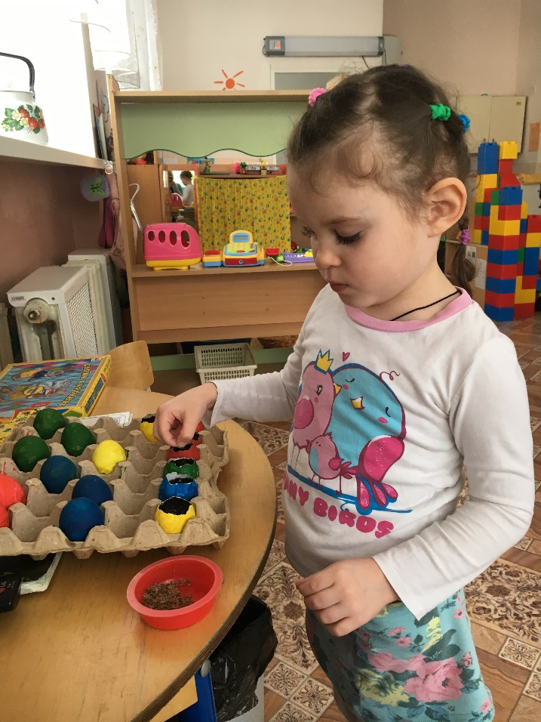
«Самое лучшее открытие – то,
Которое ребенок делает Сам»
Ральф. У. Эмерсон

Slide 3
Детское экспериментирование является одним из методов обучения и развития естественнонаучных представлений дошкольников. В ходе опытной деятельности дошкольник учится наблюдать, размышлять, сравнивать, отвечать на вопросы, делать выводы, устанавливать причинно-следственную связь, соблюдать правила безопасности.

Slide 4
ЦЕЛЬ
Развитие умений ребенка взаимодействовать с исследуемыми объектами в «лабораторных» условиях, как средствами познания окружающего мира.

Slide 5
В процессе организации опытно-экспериментальной деятельности предполагается решение следующих задач:
Включение детей в мыслительные, моделирующие и преобразующие действия;
Формирование способности видеть многообразие мира в системе взаимосвязей;
Обогащение наглядных средств;
расширение перспектив развития поисково-познавательной деятельности, поддержание у детей инициативы, сообразительности, пытливости, критичности, самостоятельности, наглядных средств (эталонов, символов)

Slide 6
В процессе экспериментирования дети учатся:
Видеть и выделять проблему.
Принимать и ставить цели.
Решать проблемы.
Анализировать объект и явления.
Выделять существенные признаки и связи.
Отбирать средства и материалы для самостоятельной деятельности.
Осуществлять эксперимент.
Выдвигать гипотезы, предложения.
Делать выводы.

Slide 7
Проблемно-поисковой метод
Наблюдение за объектом
Методы и приёмы
Опыты и эксперименты

Slide 8

Виды занятий по экспериментированию:
Игры-эксперименты
Моделирование
Опыты

Slide 9
Опыты и эксперименты
Наиболее интересны для детей опыты-эксперименты. Опыты – словно фокусы. Только загадка фокусов так и останется неразгаданной, а вот все что, получается в результате опытов, можно объяснить и понять. Опыты помогают развивать мышление, логику, творчество ребенка, наглядно показать связи между живым и неживым в природе. Исследования предоставляют ребенку возможность самому найти ответы на вопросы
«как?» и «почему?»

Slide 10
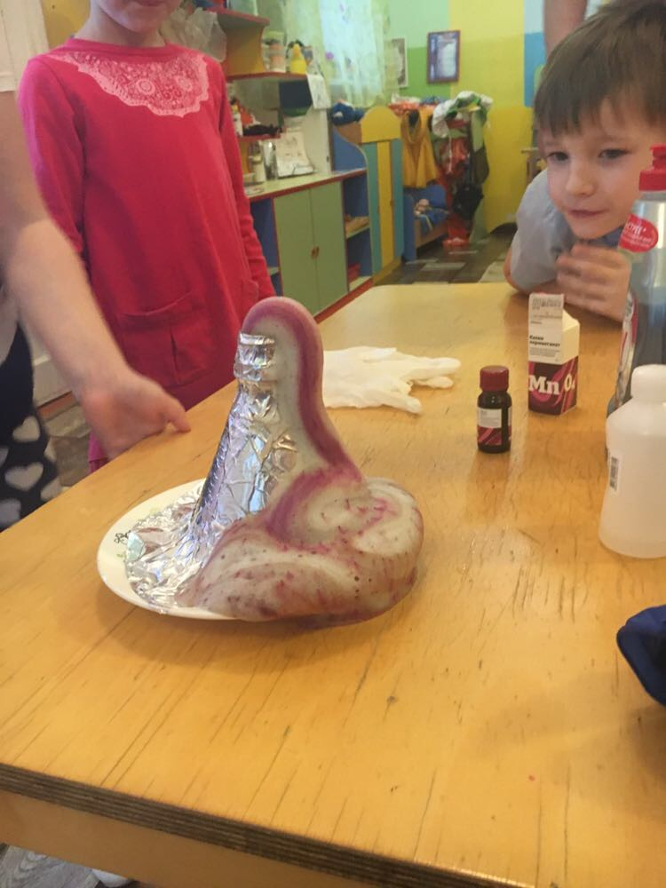
Опыт – это наблюдение, которое проводится
в специально организованных условиях.
В каждом опыте раскрывается причина
наблюдаемого явления , дети подводятся к суждениям,
умозаключениям.

Slide 11
Экспериментирование в разных возрастных группах:
Вторая младшая группа
Работа направлена для создания условий, необходимых для сенсорного развития в ходе ознакомления с явлениями и объектами окружающего мира, активно использовать опыт практической деятельности, игровой опыт.
Средний дошкольный возраст
В этой возрастной группе можно проводить эксперименты по выяснению причин отдельных явлений, дети изучают свойства воды и снега, песка.
Работа с детьми этой возрастной группы направлена на расширение представлений детей о явлениях и объектах окружающего мира.

Slide 12
Старший дошкольный возраст
Детям старшей группы становятся доступными уже более сложные цепочки причинно-следственных связей.
В этой группе можно вводить уже длительные эксперименты, а также простейший мониторинг (например, по определению уровня загрязнения воздуха на участке и в помещении ДОУ). Дети продолжают изучать свойства воды, снега, песка, почвы, глины, узнают о свойствах воздуха, делают вывод о том. Что не бывает плохой погоды, что снег зимой нужен растениям и животным, изучают круговорот воды на при-мере комнатных растений, знакомятся с влиянием факторов окружаю-щей среды на живые организмы.
В подготовительной группе дети уже стараются выдвигать какие – либо гипотезы, они способны делать выводы о скрытых свойствах предметов и явлений, зачастую они уже самостоятельно делают выводы без наводящих вопросов.
Работа с детьми направлена на уточнение всего спектра свойств и признаков объектов предметов, взаимосвязи и взаимозависимости объектов и явлений.

Slide 13
В каждом эксперименте можно выделить последовательность сменяющих друг друга этапов.
1. Осознание того, что хочешь узнать.
2. Формулирование задачи исследования.
3. Продумывание методики эксперимента.
4. Выслушивание инструкций и критических замечаний.
5. Прогнозирование результатов.
6. Выполнение работы.
7. Соблюдение правил безопасности.
8. Наблюдение результатов.
9. Фиксирование результатов.
10. Анализ полученных данных.
11. Словесный отчет об увиденном.
12. Формулирование выводов.

Slide 14
Знания, полученные во время проведения опытов, запоминаются надолго!!!!!
Китайская пословица гласит: «Расскажи и я забуду, покажи – и я запомню, дай попробовать и я пойму».

Slide 15
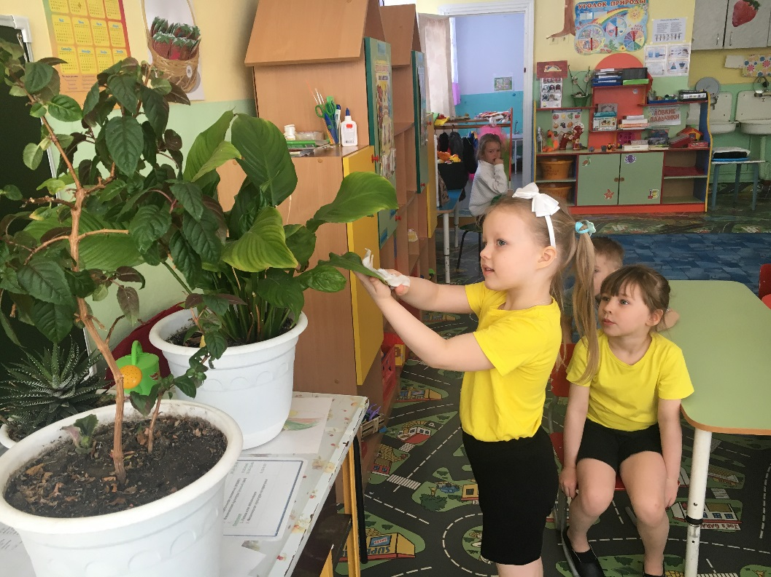
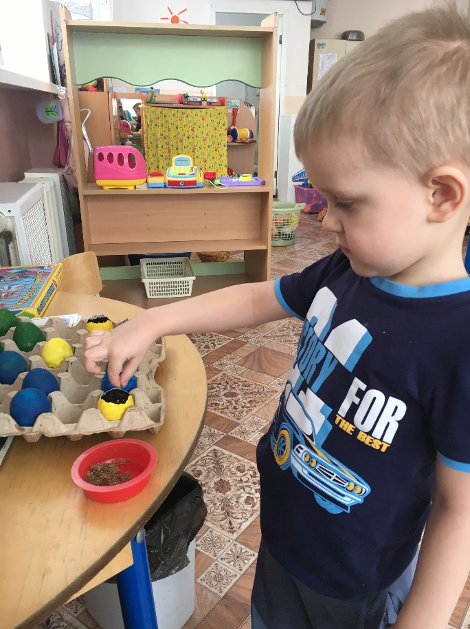

Slide 16

В процессе экспериментирования у детей формируется не только интеллектуальные впечатления , но и развивается умение работать в коллективе и самостоятельно, отстаивать собственную точку зрения, доказывать ее правоту, делать элементарные выводы.

Slide 17
Таким образом, организация экспериментальной деятельности – мощный стимул для развития важнейших черт личности детей:
Самостоятельности
Целеустремленности
Способности к прогнозированию
Планирование собственной деятельности

Slide 18
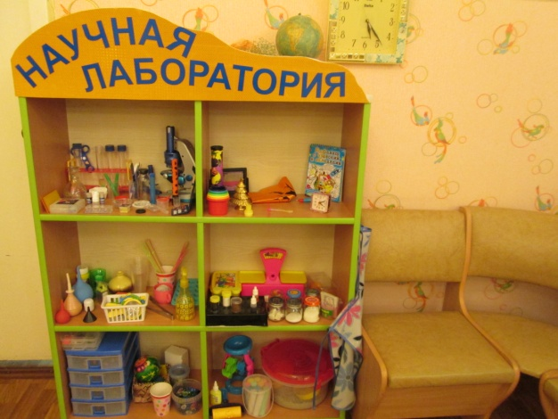
В ДОУ должны быть организованы центры экспериментальной деятельности, в которых должно быть :
- Место для постоянной выставки
Место для хранения материалов
Место для проведения опытов

Slide 19
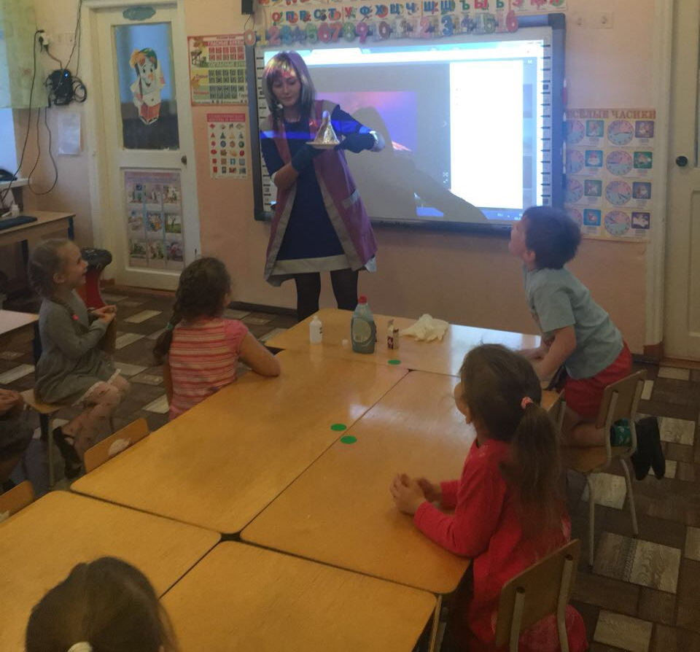
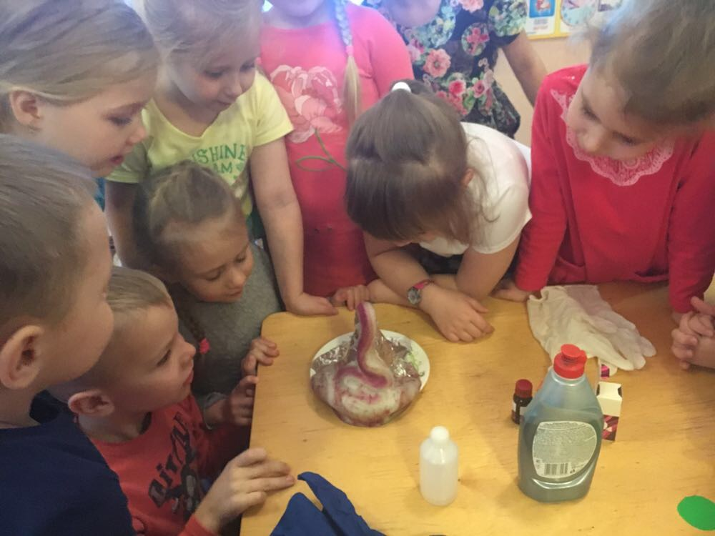
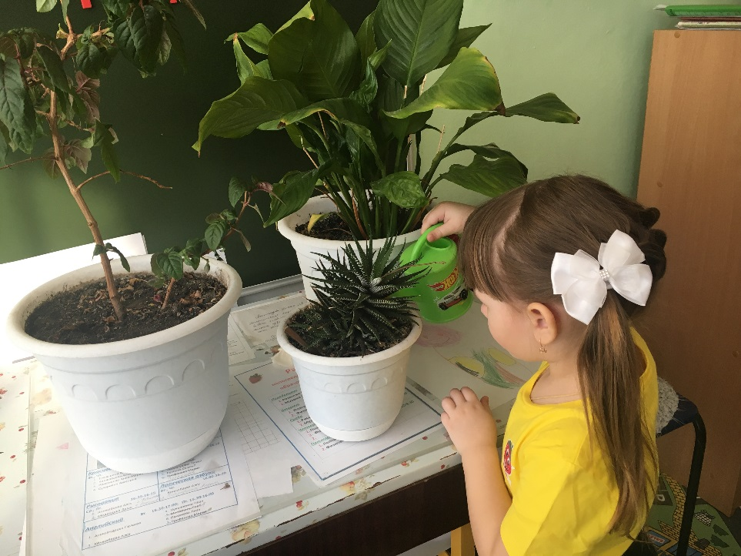

Slide 20
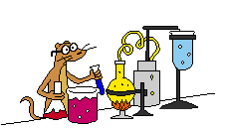
Спасибо за внимание!

